Slide 1
Báo cáo tiến độ Đề tài 15 : Tìm hiểu về database Amazon Aurora Môn: Cloud Computing

Slide 2
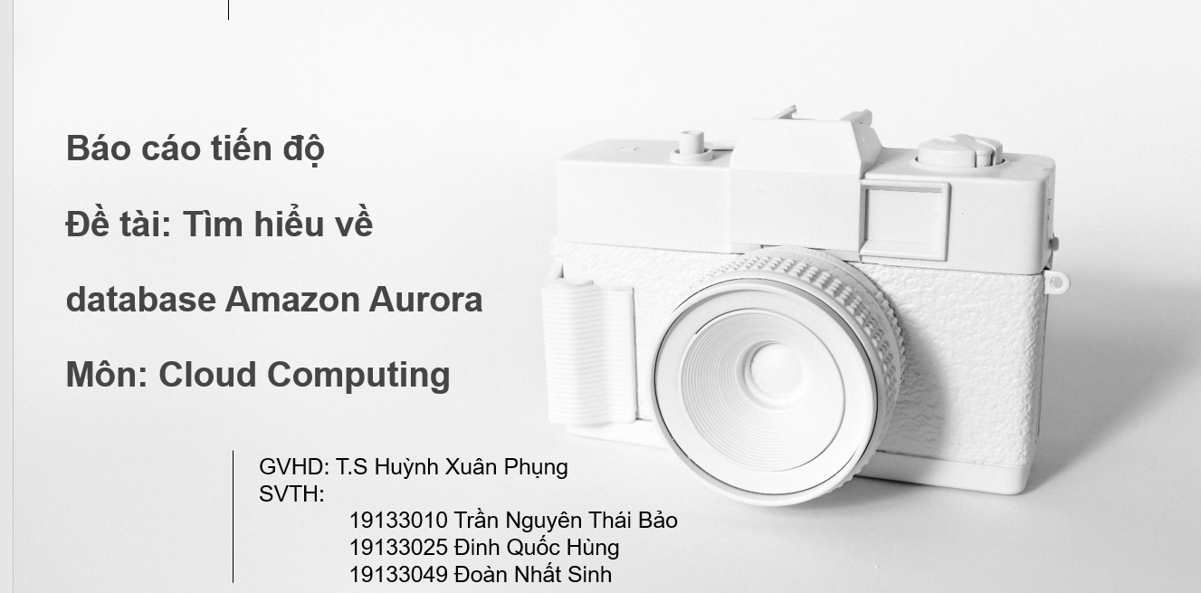
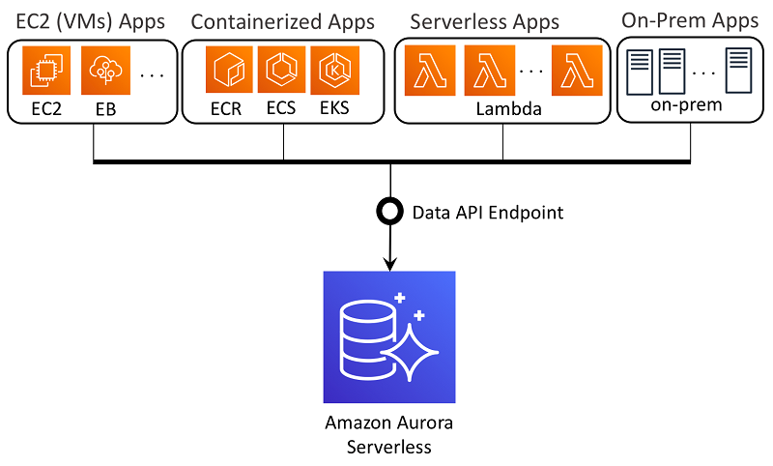
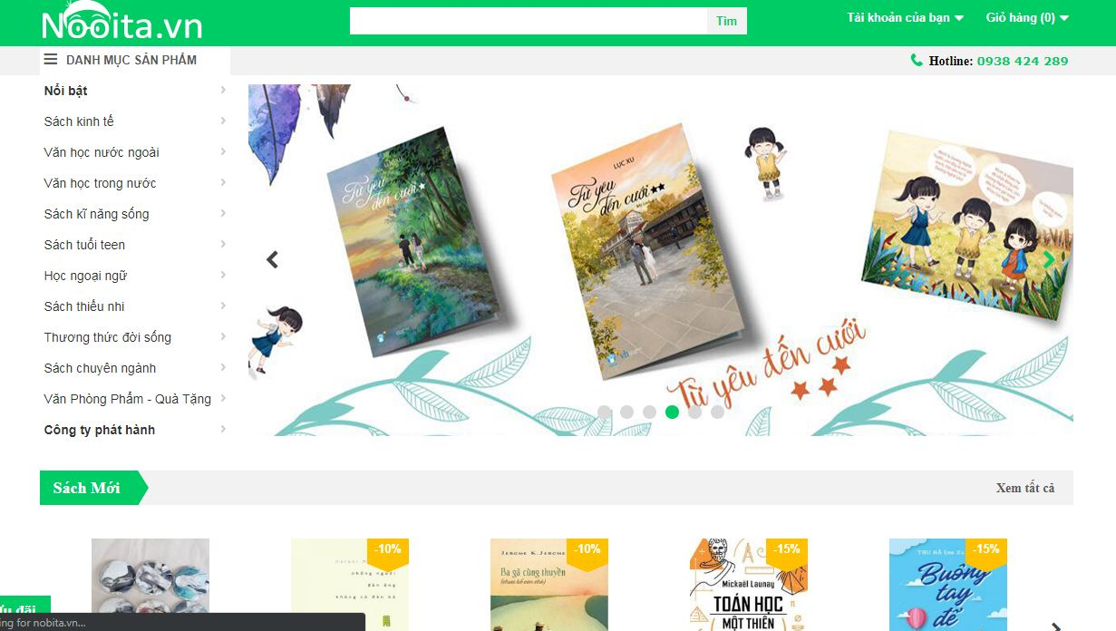
Danh sách thành viên và phân công nhiệm vụ
Nguyễn Mai Tiên
Lâm Hoàng Duyên
Team
Nguyễn Thị Quỳnh Như
Tìm hiểu nội dung nhóm kì trước đã làm
Liệt kê các chức năng, service cần phải thực hiện trong đề tài
Xác định ứng dụng minh họa cần tiến hành trong đề tài

Slide 3
01/
02/
03/
Nội dung nhóm kì trước làm được
Kế hoạch minh họa cho đề tài
Triển khai
04/
05/
Kế hoạch tuần tới
Khó khăn
Contents

Slide 4
01/
Nội dung nhóm kì trước làm được

Slide 5

Các nội dung sinh viên học kỳ trước đã làm được
- Nhóm sinh viên kỳ trước:
+ Tìm hiểu và sử dụng amazon aurora để quản lý database
+ Tạo 1 database liên quan đến bán hàng
+ Xây dựng 1 trang web bán hàng bằng ngôn ngữ lập trình Java kết nối với database đã được tạo ở Amazon Arurora
- Link git nhóm kỳ trước: https://github.com/quochung2711/Project15Group1CloudComputing

Slide 6
02/
Kế hoạch minh họa cho đề tài

Slide 7
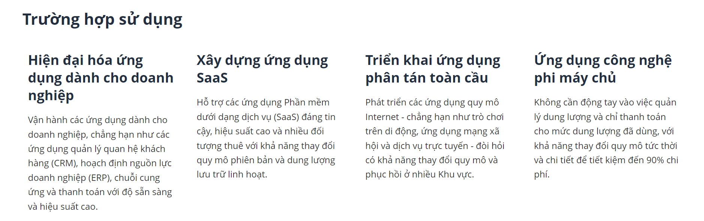
Kế hoạch minh họa
Các ứng dụng của Aurora:
Kế hoạch
Nội dung: Xây dựng hệ thống website kinh doanh các loại sách
Các bước tiến hành:
Tham khảo link: https://www.youtube.com/watch?v=MGEn-kMMAqA
Các bước tiến hành:
Bước 1: Xây dựng website kinh doanh nhà sách
Bước 2: Tạo database liên quan tới nhà sách
Bước 3: Tìm cách kết nối database được tạo với Amazon Aurora
Trends

Slide 8
03/
Triển khai

Slide 9



Các services trong đề tài
Amazon Aurora
Amazon VPC
Amazon RDS
Dịch vụ web giúp cho người dùng cài đặt, vận hành và mở rộng quy mô cơ sở dữ liệu quan hệ trên đám mây một cách dễ dàng
Cơ sở dữ liệu quan hệ tương thích với MySQL và PostgreSQL
Dịch vụ cho phép người dùng khởi chạy các tài nguyên AWS trong một mạng ảo

Slide 10
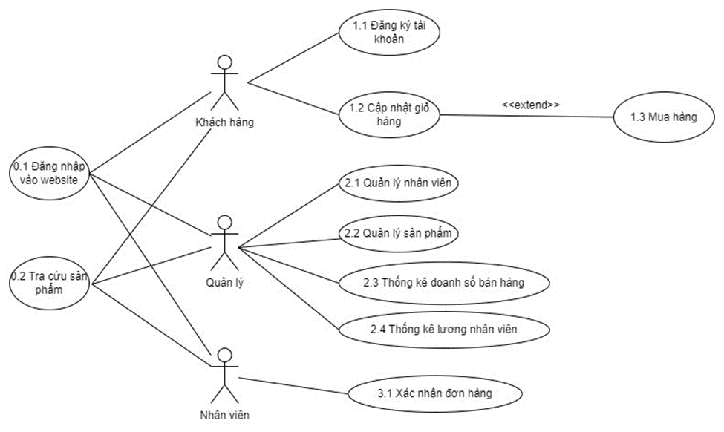
Use case cho ứng dụng minh họa

Slide 11
Kế hoạch tuần tới
04/

Slide 12
Phân công tuần tới
Process
Tạo database
Như
Kết nối database được tạo với aws
Duyên
Tiên
Xây dựng font end cho trang web

Slide 13
Khó khăn
05/
Gặp vấn đề trong việc chạy đồ án của nhóm kì trước

